Slide 1
Condições
Prof. Alexandre Pedroso

Slide 2
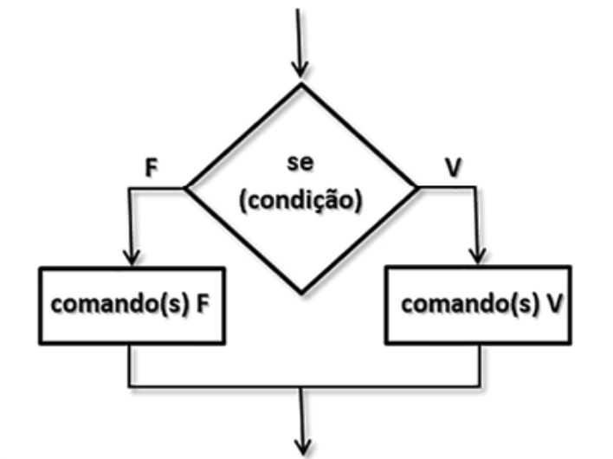
if ... Else ...

Slide 3
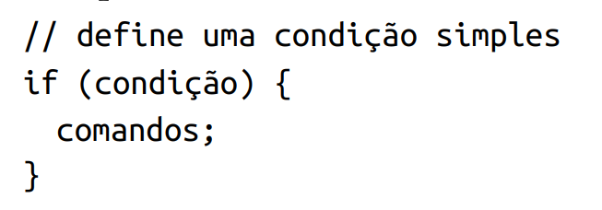
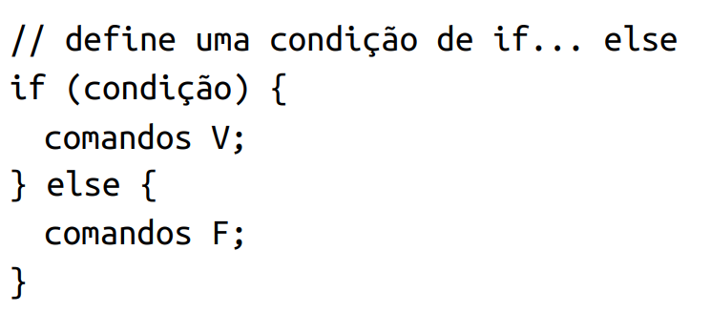

Slide 4
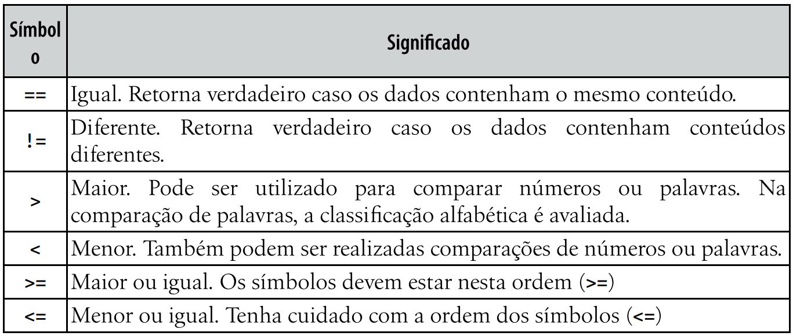
Operadores relacionais

Slide 5
Situação do aluno
Vamos construir um exemplo de uso das condições e operadores relacionais. A página exibida na Figura 3.2 faz a leitura do nome e das notas de um aluno, apresenta a média e uma mensagem para o aluno: “Parabéns ... Você foi aprovado(a)!” ou, então, “Ops... Você foi reprovado(a).” ou ainda “Atenção ... Você está em exame”. A situação de aprovado ou reprovado é definida pela média das notas, que deve ser 7.0 ou superior para aprovação. Caso a nota seja inferior a 7.0 e maior do que 4.0 a mensagem indicando exame deve ser exibida e caso a média seja menor que 4.0, a mensagem indicando a reprovação deve ser exibida. Também faremos nesse exemplo a aplicação de um estilo na mensagem que indica a situação do aluno. Esse recurso refere-se à camada CSS (Cascading Style Sheets) da construção de páginas web e também pode ser manipulado por programas JavaScript. A mensagem de aprovação é exibida em azul, a de exame em verde e a de reprovação, em vermelho.

Slide 6
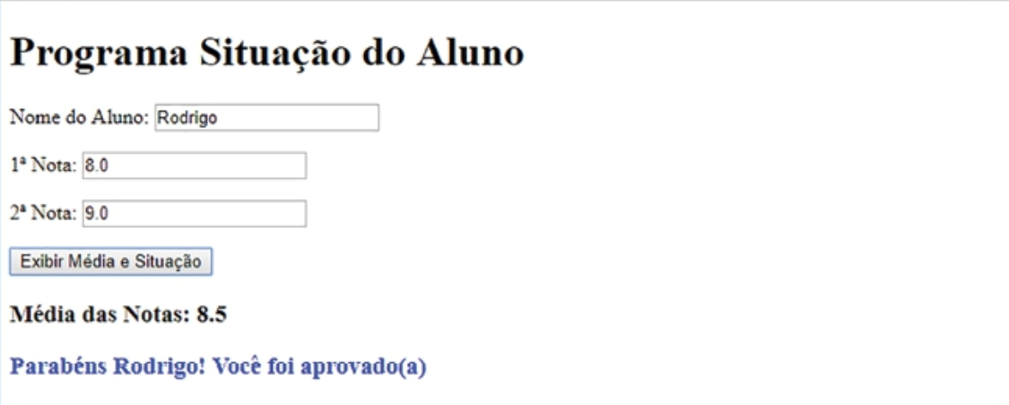

Slide 7
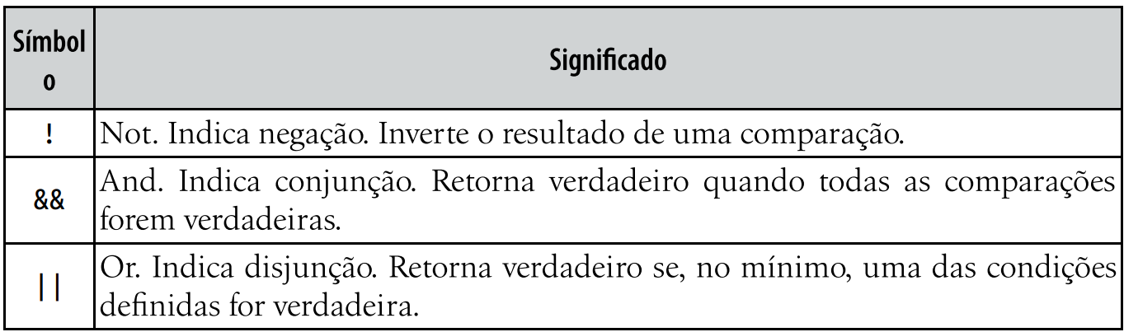
Operadores lógicos

Slide 8

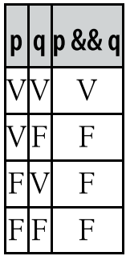
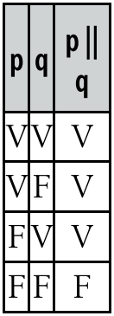

Slide 9
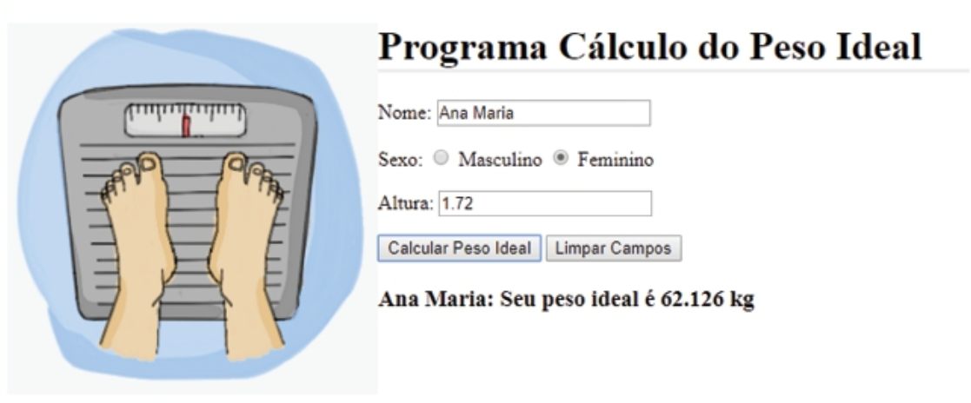
Vamos construir um novo exemplo para explorar o uso dos operadores lógicos na construção do script. O nosso programa vai calcular o peso ideal de uma pessoa. Para isso, foram pesquisados alguns sites sobre o assunto. Em um deles, há a indicação de que o peso ideal de um adulto pode ser calculado a partir das fórmulas: 22 * altura² (para homens); e 21 * altura² (para mulheres).

Slide 10
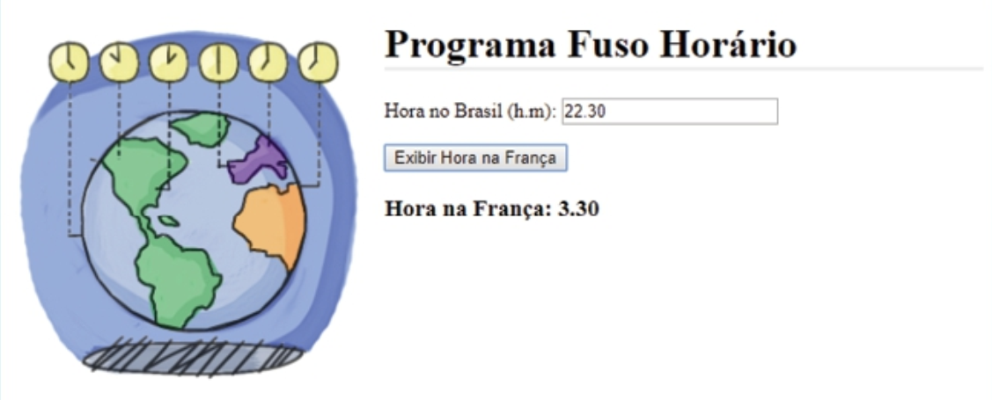
Sabendo que o fuso horário da França em relação ao Brasil é de + 5 horas (no horário de verão na França), elaborar um programa que leia a hora no Brasil e informe a hora na França. A Figura ilustra a tela com dados de entrada e saída do programa.

Slide 11
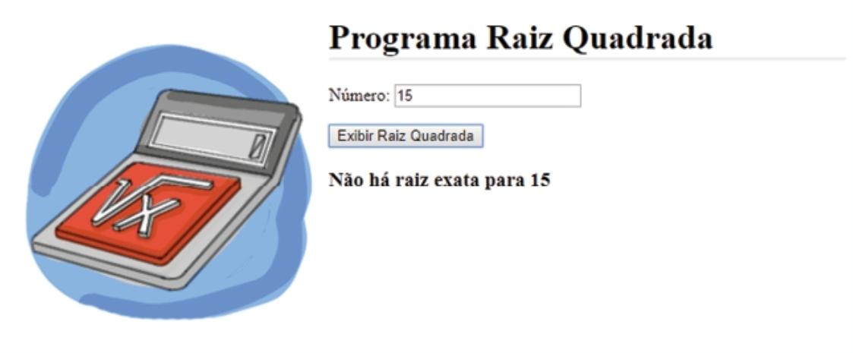
Elaborar um programa que leia um número e calcule sua raiz quadrada. Caso a raiz seja exata (quadrados perfeitos), informá-la, caso contrário, informe: ‘Não há raiz exata para ..’. A Figura ilustra uma execução desse programa.

Slide 12
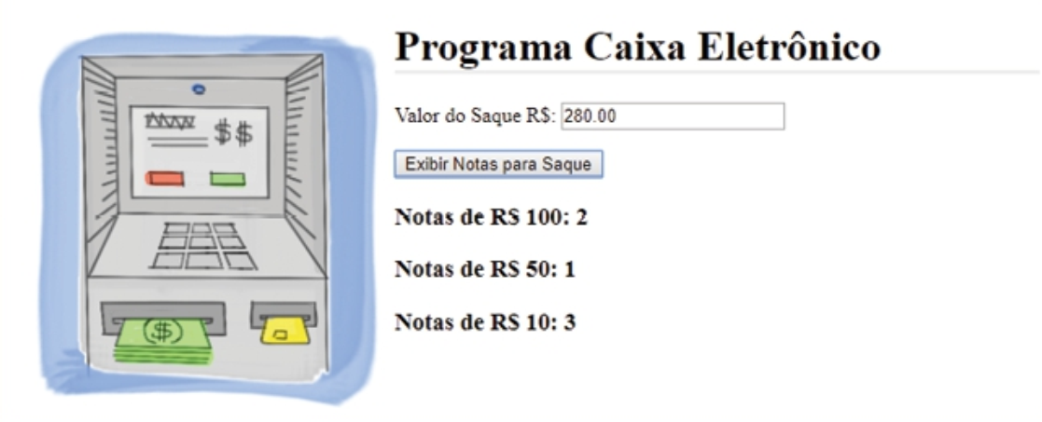
Em um determinado momento do dia, apenas notas de 10, 50 e 100 estão disponíveis em um terminal de caixa eletrônico. Elaborar um programa que leia um valor de saque de um cliente, verifique sua validade (ou seja, se pode ser pago com as notas disponíveis) e informe o número mínimo de notas de 100, 50 e 10 necessárias para pagar esse saque. A Figura exemplifica uma execução do programa.

